Slide 1

1팀 (김학개, 이민지, 이성학, 이승후, 한동민)
AI 딥러닝 심화과정 최종발표 ( 2022.01.22 )
따릉이 대여수 예측

Slide 2
1. 프로젝트 개요
항목 | 내용
주제명 | 따릉이 대여수 예측
프로젝트 목표 | 속성 데이터 학습을 통한 예측과 학습 성능 향상
프로젝트 설명 | 머신러닝을 이용해 csv형식의 속성 데이터에 대한 따릉이 대여수를 학습하고 예측한다.
요구사항 | - Python, Linux, Google Colab에 대한 친숙함 - 머신러닝 알고리즘 이해
분석 환경 | - Google Colab - Python Tensorflow, Keras
활용되는 데이터 및 형태 | - DACON에서 제공하는 데이터 - 따릉이가 대여되기 한시간 전 기후 정보가 저장되어 있는 csv파일
프로젝트 요구사항 | - 필요한 경우 데이터 전처리 방법이 기술되어야 함. - 로스 그래프 출력 - 지표에 의한 성능값 출력 - 전체 실행 epoch수 대비 반절까지 overfitting이 발생하지 않아야 함 - 1 epoch 소요 시간이 1분 미만 - 성능 개선 여부에 대한 아이디어

Slide 3
2. 변수 설명
id : 날짜와 시간별 id
hour_bef_temperature : 1시간 전 기온
hour_bef_precipitation : 1시간 전 비 정보, 비가 오지 않았으면 0, 비가 오면 1
hour_bef_windspeed : 1시간 전 평균 풍속
hour_bef_humidity : 1시간 전 습도
hour_bef_visibility : 1시간 전 가시성
hour_bef_ozone : 1시간 전 오존
hour_bef_pm10 : 1시간 전 pm10 미세먼지
hour_bef_pm2.5 : 1시간 전 pm2.5 미세먼지
count : 시간에 따른 따릉이 대여 수 (예측해야하는 값)

Slide 4
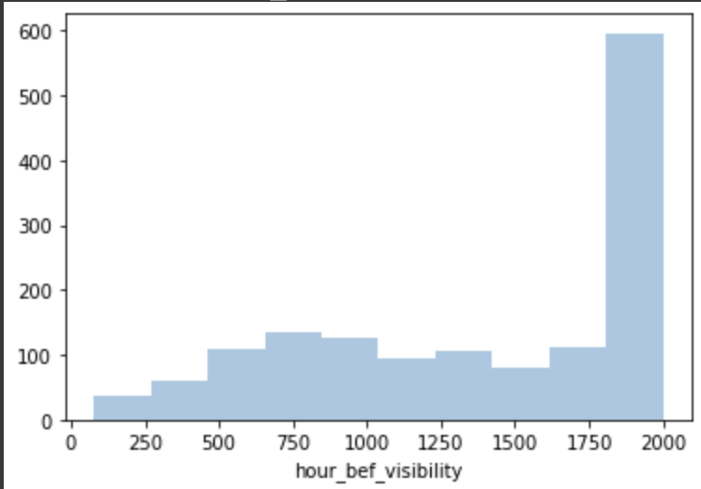
3. 변수 제외 및 전처리
지나치게 편향되어 있는 변수 가시성 제외

Slide 5
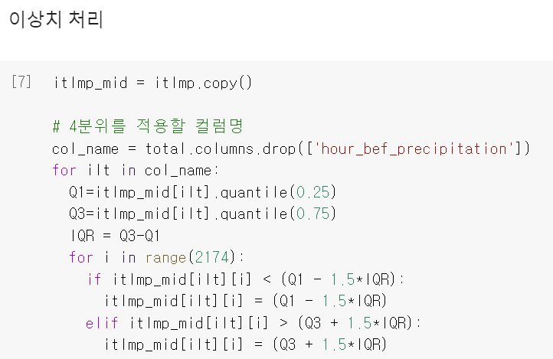
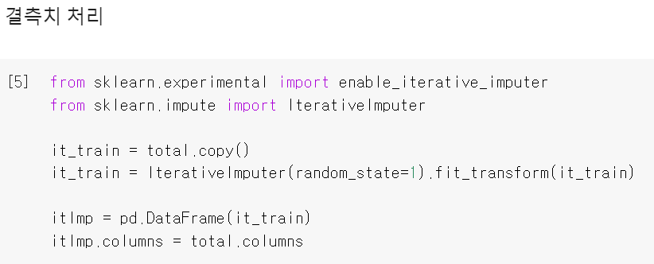
3. 변수 제외 및 전처리
Iterative Imputer를 이용한 결측치 보간
임계값을 초과하는 이상치 대체

Slide 6
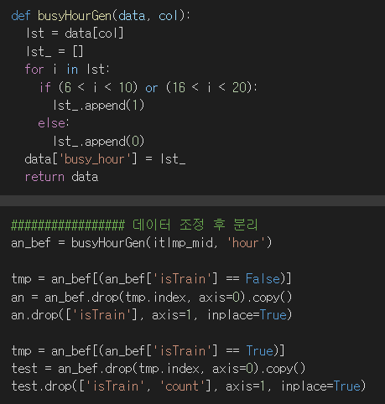
4. 더미변수 추가
출퇴근시간(7-9시,17-19시)은1, 나머지는 0으로 분류하는 더미변수 추가

Slide 7
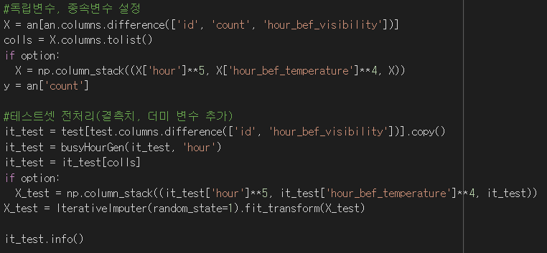
5. Polynomial
중요 변수들에 대해 변수를 한번 더 학습시킬 목적으로 변수 추가
변수중요도가 높게 나온 변수 hour 와 hour_bef_temperature에 가중치를 부여

Slide 8
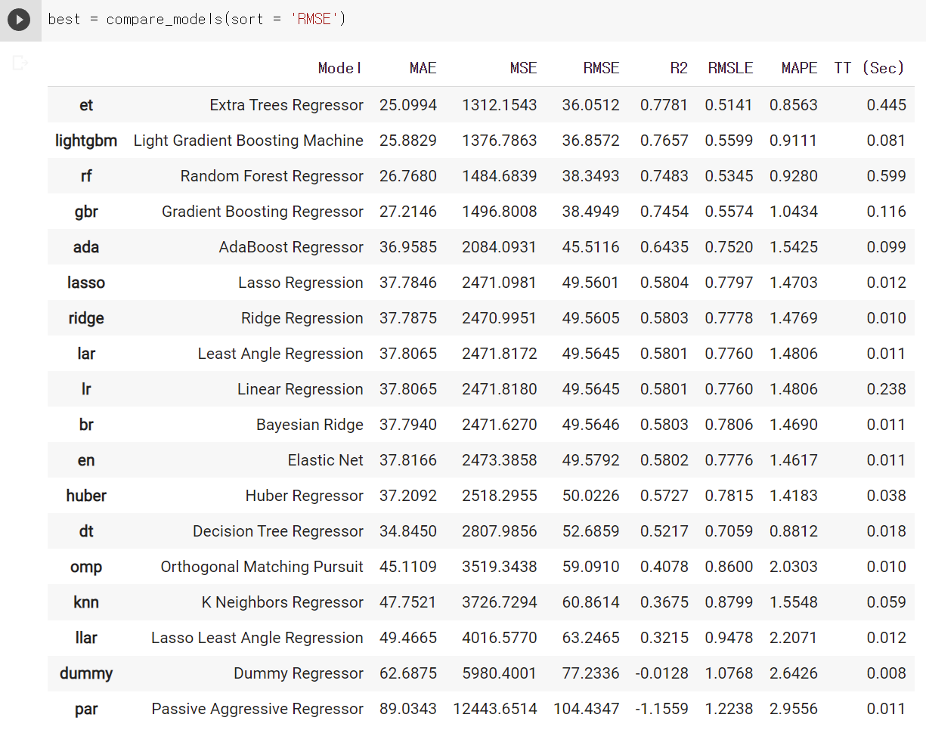
6. Pycarat
가장 성능이 잘 나온 4가지 모델을 이용하여 데이터 학습 후 예측

Slide 9
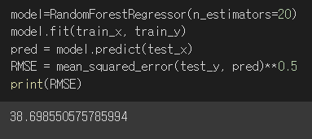
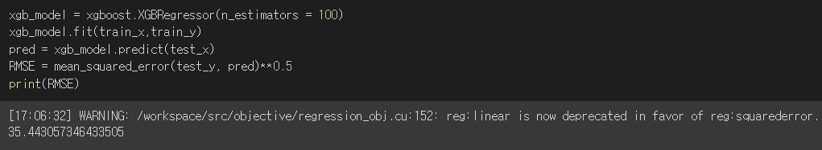
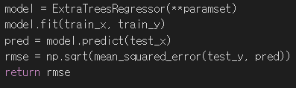
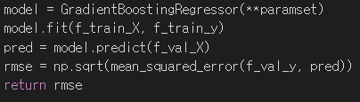
7. 모델링
RandomForest
XGB
ExtraTreesRegressor
GradientBoosting

Slide 10
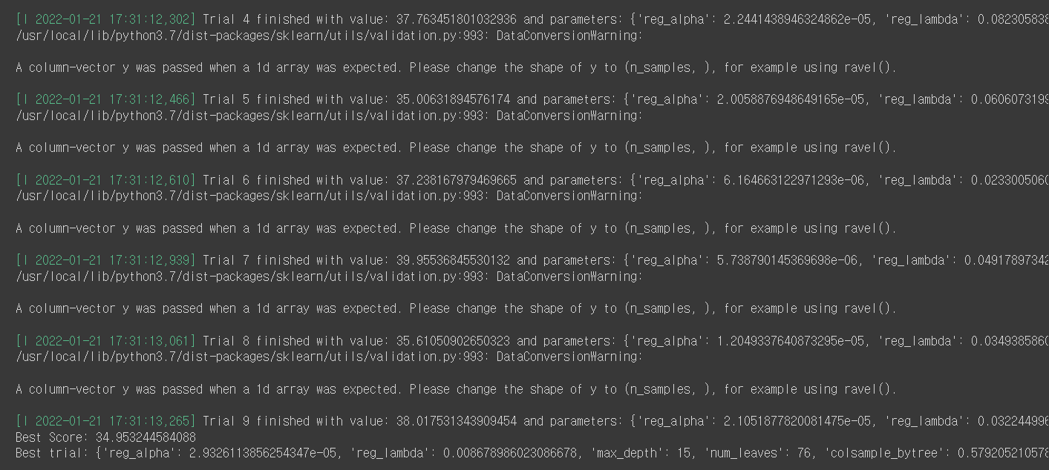

7. 모델링
LGBM

Slide 11
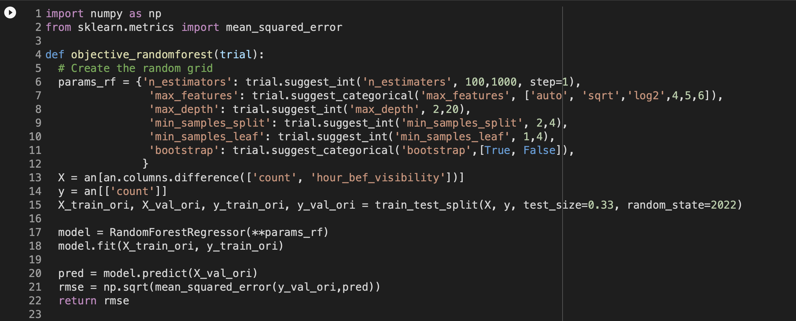
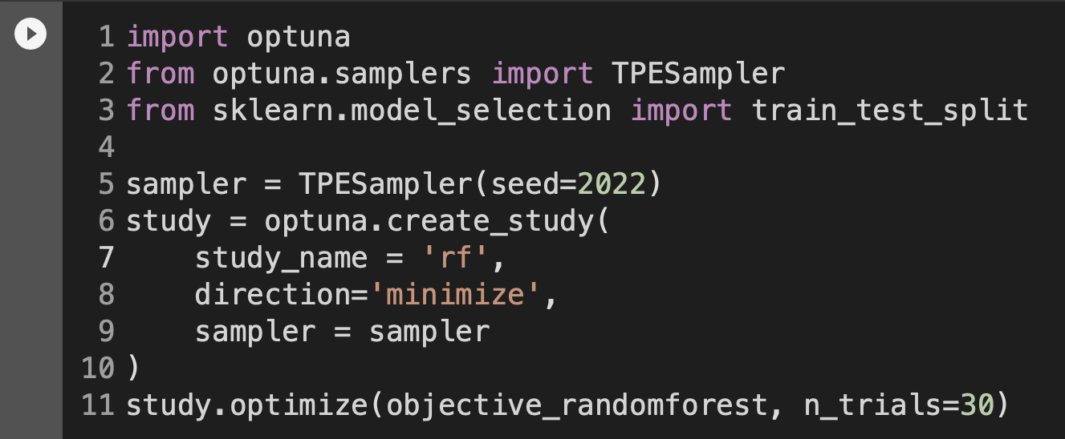
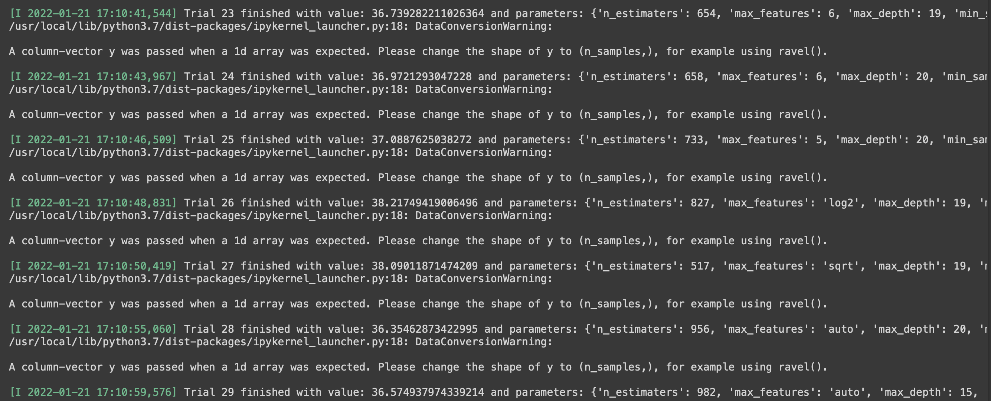
7. 모델링
RandomForest

Slide 12
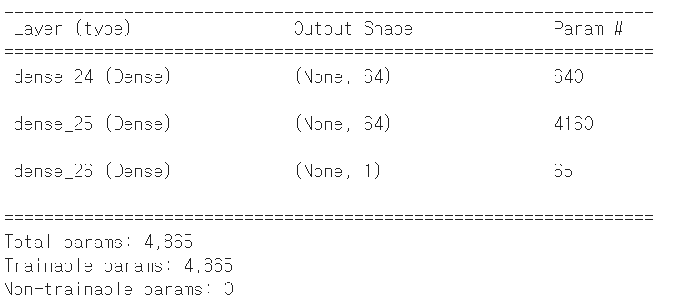
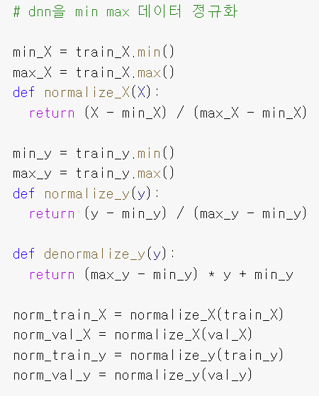
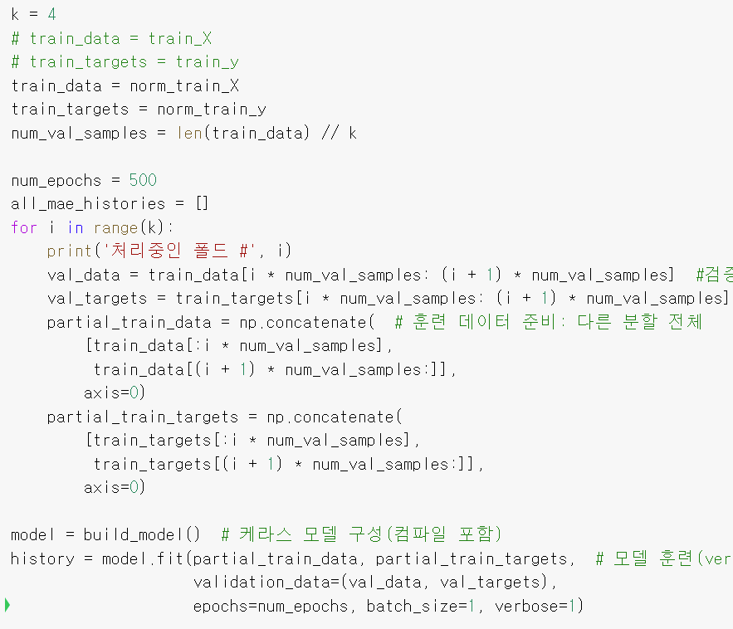
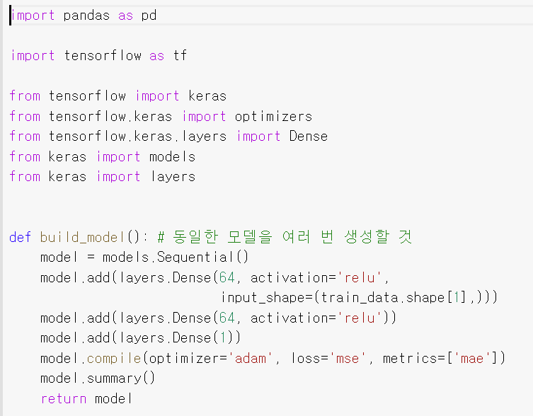
7. 모델링
DNN
64(relu)*64(relu)
Min Max 정규화
Adam
4 fold 검증

Slide 13
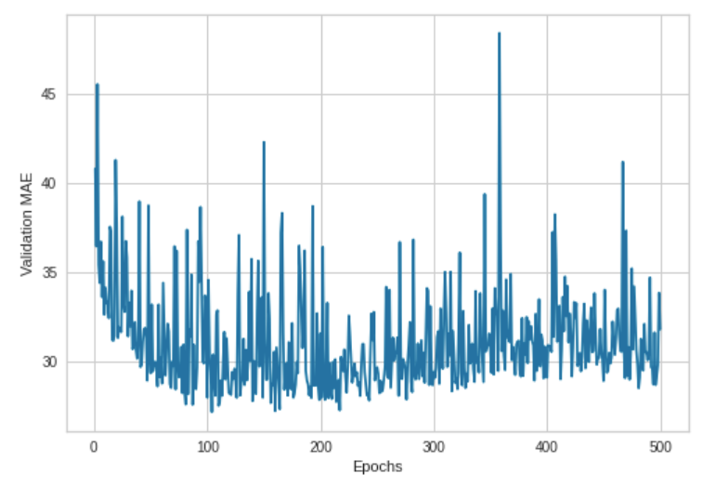
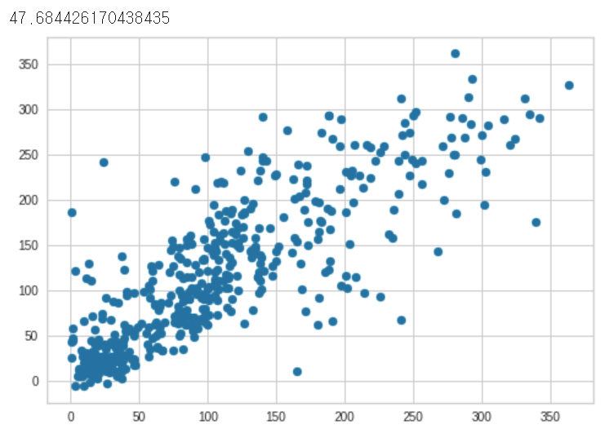
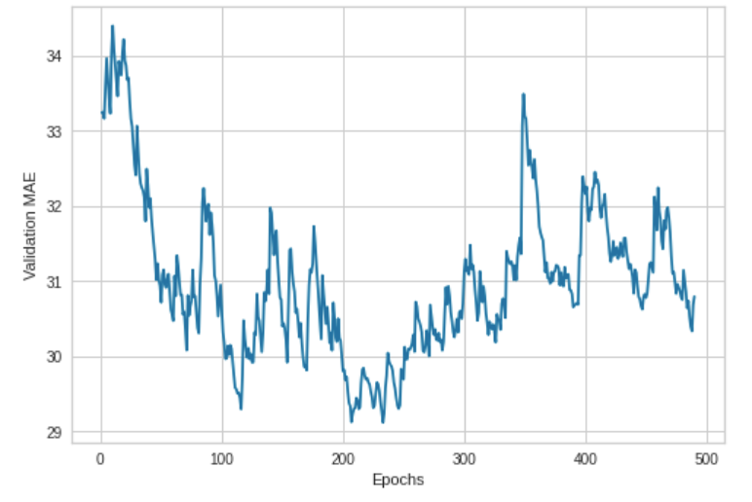
7. 모델링
정규화 이전
mse : 47
y_val, predicted 비교
MAE
지수이동평균

Slide 14
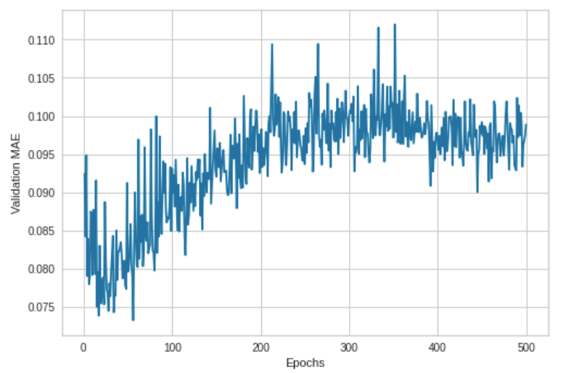
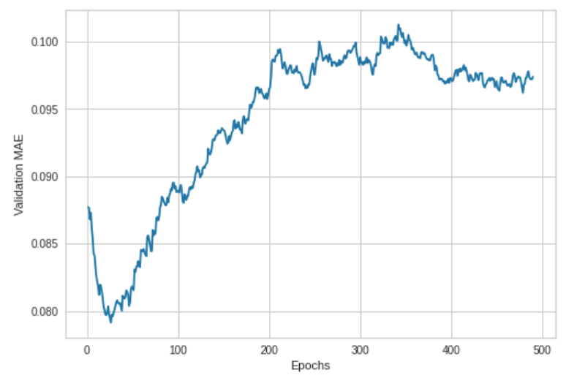
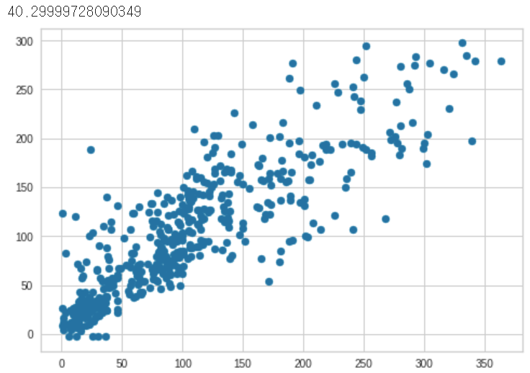
7. 모델링
정규화 이후
mse : 40
Epoch : 30
y_val, predicted 비교
MAE
지수이동평균

Slide 15
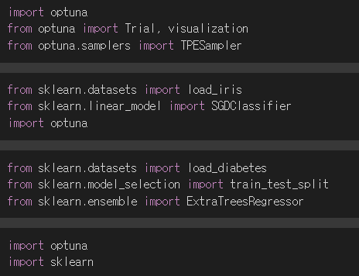
8. 하이퍼 파라미터 시도
대표적인 방법으로 GridSearchCV, RandomizedSearchCV, Optuna 등이 있지만, Optuna가 월등히 빠른 속도와 준수한 정확도를 보여 사용
Optuna 작동 방식:각 파라미터의 범위와 모델의 정확도 측정 방식이 정의된 Objective 함수를 입력하면 Trial을 거듭하며 실행 History를 바탕으로 더 정확한 파라미터를 선정 (n_trial까지 trial 반복)

Slide 16
9. 주요 파라미터
n_estimator :Extra Trees 알고리즘에서 총 몇 개의 결정 트리를 사용하는지
max_depth :Extra Trees 알고리즘에서 사용될 트리의 최대 깊이
min_samples_split :트리 생성시 내부 노드를 분할하는 데 필요한 최소 샘플 수
max_features :랜덤하게 뽑을 독립변수들(column)의 가짓수의 max 값
모델 예측 정확도에 해당 파라미터들의 영향이 클 것으로 예상하고 튜닝

Slide 17
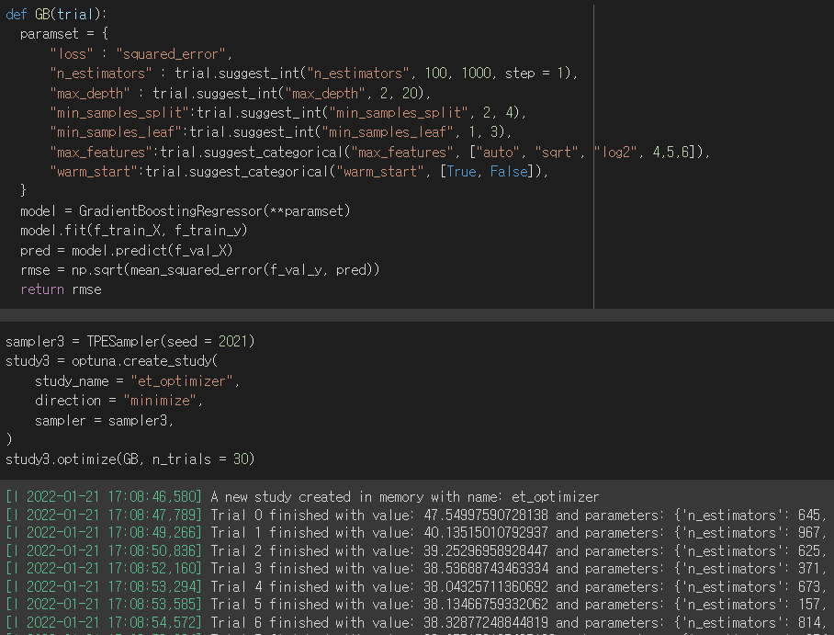
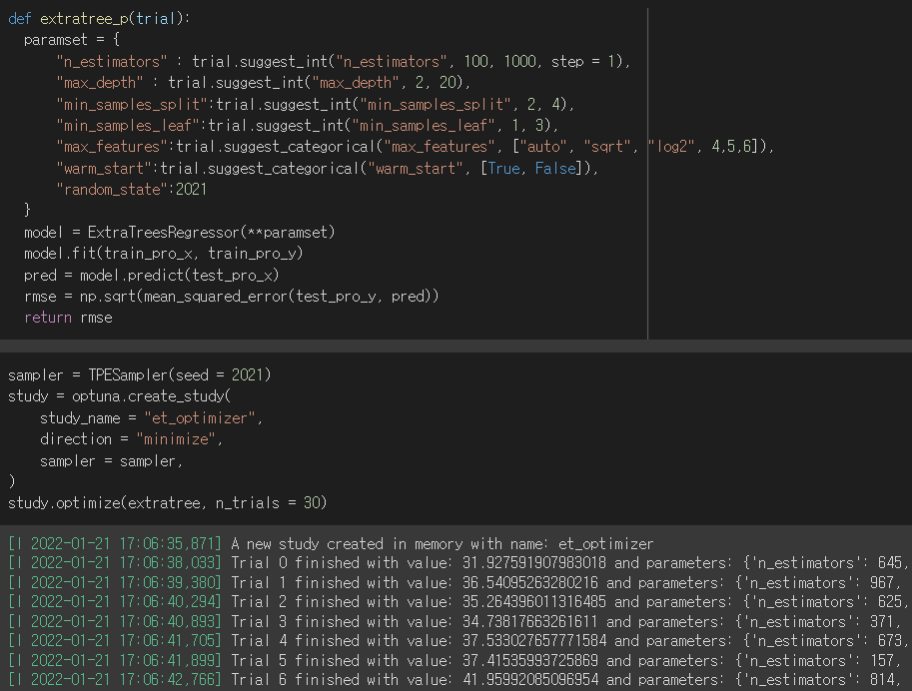
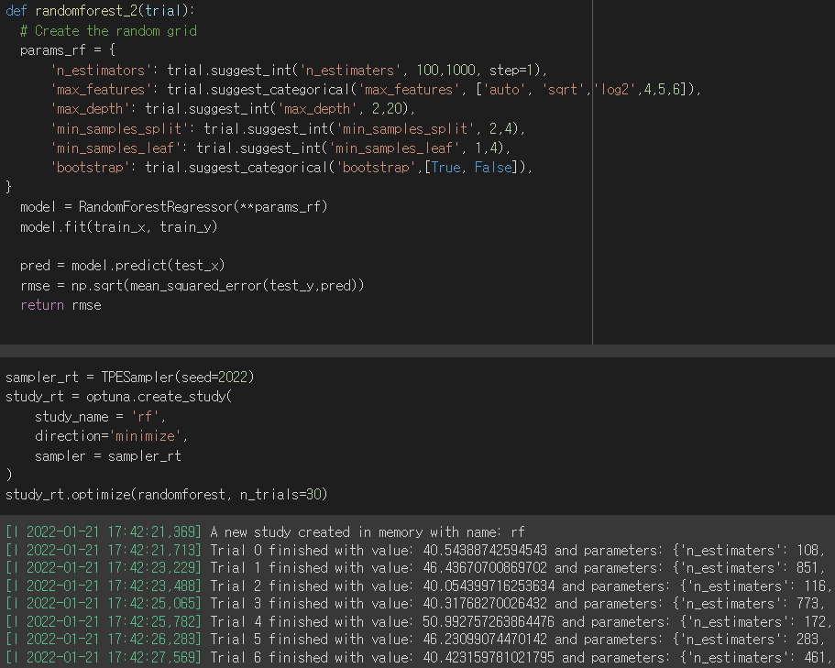
10. 하이퍼 파라미터 튜닝
GradientBoosting
ExtraTreesRegressor
RandomForest

Slide 18
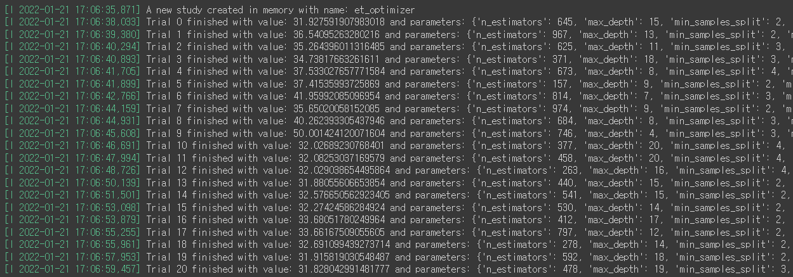
11. 하이퍼 파라미터 튜닝 결과
ExtraTreesRegressor
'n_estimators': 478, 'max_depth': 19, 'min_samples_split': 3, 'min_samples_leaf': 1, 'max_features': 'auto', 'warm_start': True
Best is trial 20 with value: 31.828042991481777

Slide 19
감사합니다.
Q&A

